Slide 1

NHÓM 9
ỨNG DỤNG
THUẬT TOÁN
K-MEANS
CHO VIỆC
PHÂN ĐOẠN
HÌNH ẢNH
GVHD: HUỲNH THỊ CHÂU LAN

Slide 2

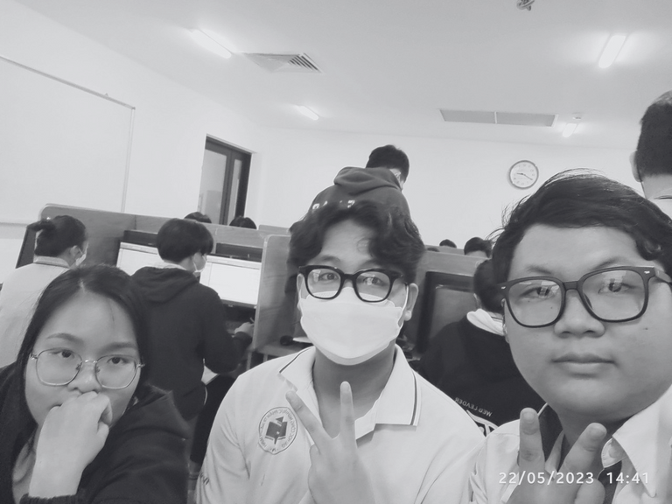

NHÓM 9
CAO TẤN CÔNG
MEET
THE▨
TEAM
2001210240
LÊ HỮU TÀI
2001216115
BÁO 15 TRIỆU
NGUYỄN QUỐC TIẾN
2001216215

Slide 3
NHÓM 9
VỀ ĐỀ TÀI
ỨNG DỤNG THUẬT TOÁN K-MEANS CHO VIỆC PHÂN ĐOẠN HÌNH ẢNH

Slide 4

HÌNH ẢNH GIA TĂNG ĐÁNG KỂ
ỨNG DỤNG K-MEANS VÀO VIỆC PHÂN ĐOẠN HÌNH ẢNH CUNG CẤP 1 GIẢ PHÁP ĐƠN GIẢN
–––

Slide 5
NGHIÊN CỨU VỀ THUẬT TOÁN
K-MEANS
THỰC HIỆN K-MEANS ĐỂ PHÂN ĐOẠN HÌNH ẢNH
TÁCH NỀN ẢNH ĐÃ PHÂN ĐOẠN
Tận dụng hình ảnh đã được phân đoạn, để tách ra phần nền muốn xoá
Tìm hiểu về nguyên lý hoạt động, ưu nhược điểm
Thực hiện phân đoạn hình ảnh theo các vùng màu tương đồng
Cải tiến tinh chỉnh chương trình tối ưu tài nguyên
MỤC TIÊU ĐỀ TÀI

Slide 6
NHÓM 9
K-MEANS ?
K-MEANS LÀ GÌ?

Slide 7
? WHAT IS
K-MEANS
PHÂN CỤM K-MEANS
Phương pháp phân cụm dữ liệu
Chia dữ liệu vào các cụm tương tự nhau
Dừng khi được kết quả chấp nhận được
James MacQueen vào năm 1967

Slide 8
NHÓM 9
K-MEANS TRONG ĐỀ TÀI
VẬN DỤNG K-MEANS VÀO ĐỀ TÀI NHƯ THẾ NÀO?

Slide 9



SƠ ĐỒ PHÂN VÙNG
HÌNH ẢNH
Hình ảnh gốc
K điểm được chọn
K-Means
Ảnh được phân đoạn

Slide 10
NHÓM 9
TỔNG QUAN CHƯƠNG TRÌNH
CÁC ĐOẠN CODE THỰC HIỆN NHƯ THẾ NÀO?

Slide 11
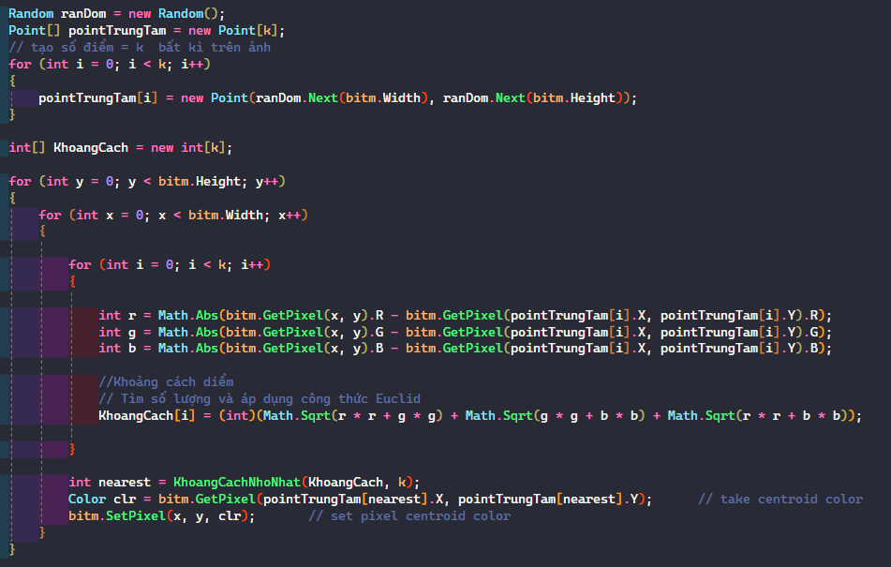
CORE

Slide 12
CORE

Slide 13
CORE

Slide 14
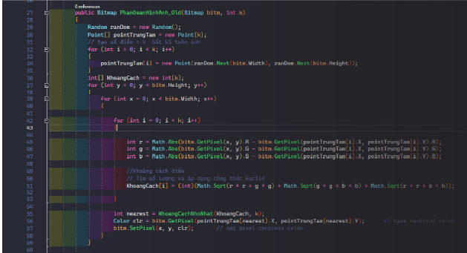
DEMO:
Sau đây là chương trình nhóm đã xây dựng theo như chủ để của nhóm...

